Slide 1
Siláže v praxi, Sil-All Maize+FVA
Troubelice 16.2.2018

Slide 2
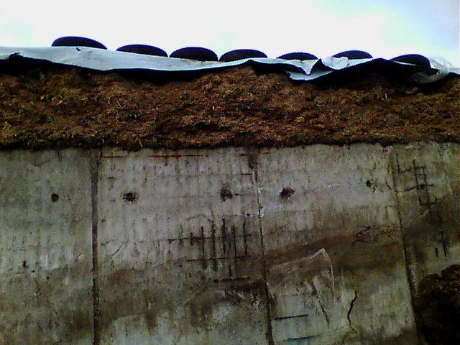
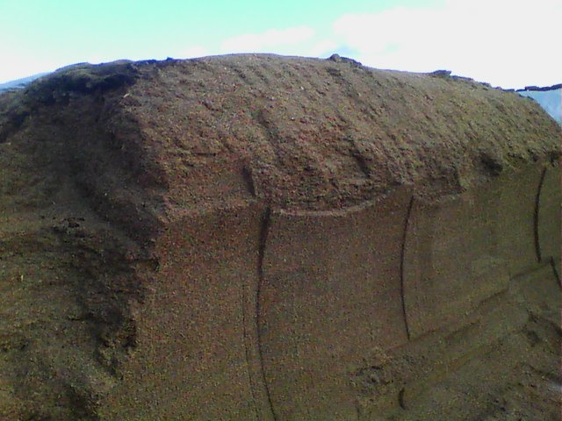
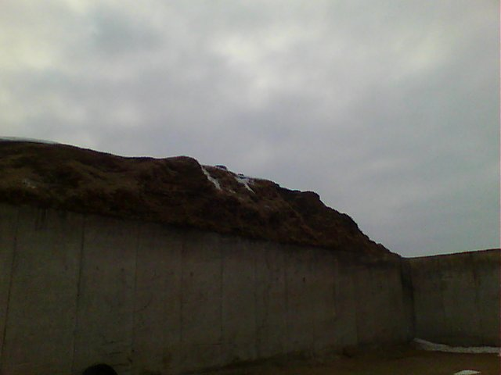
Co určitě nedělat – tzv. čepice !!!

Slide 3
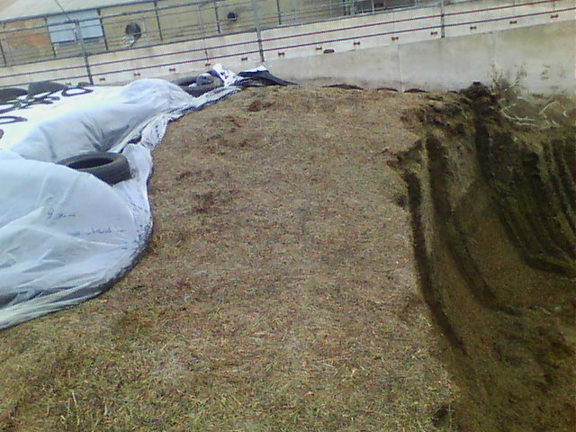
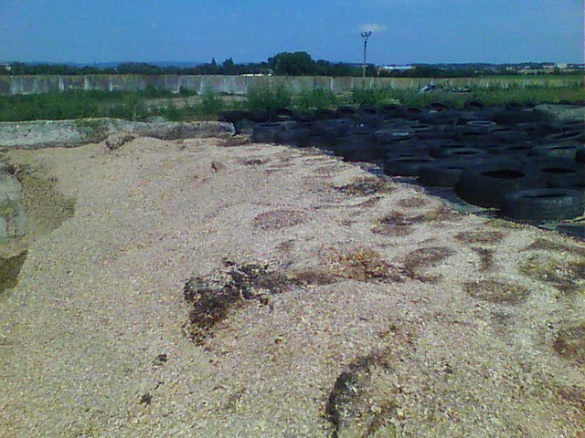
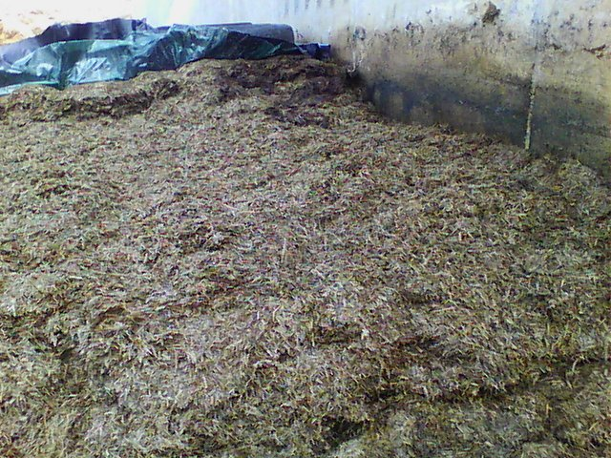
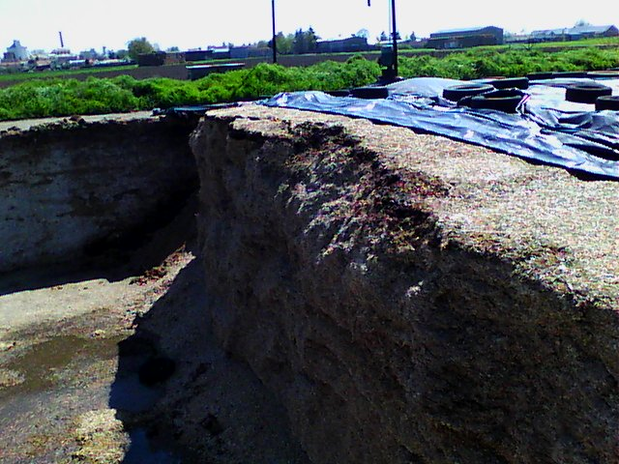
Zbytečně moc odkryté !!!!

Slide 4
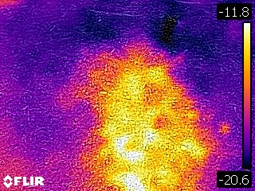
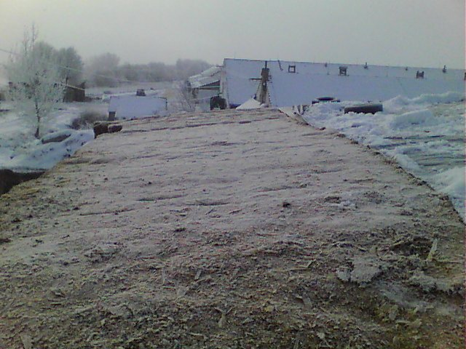
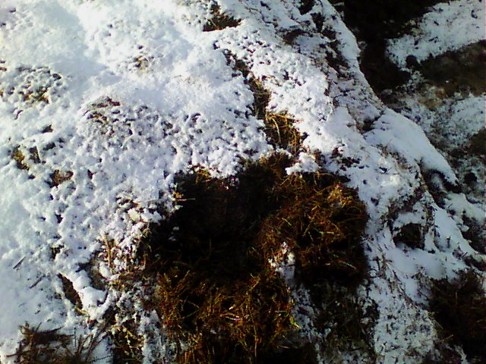
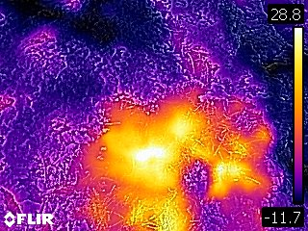
A jak to vypadá na termokameře ?

Slide 5
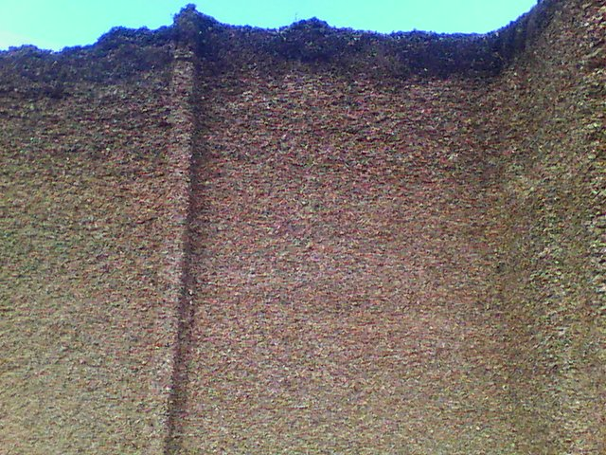
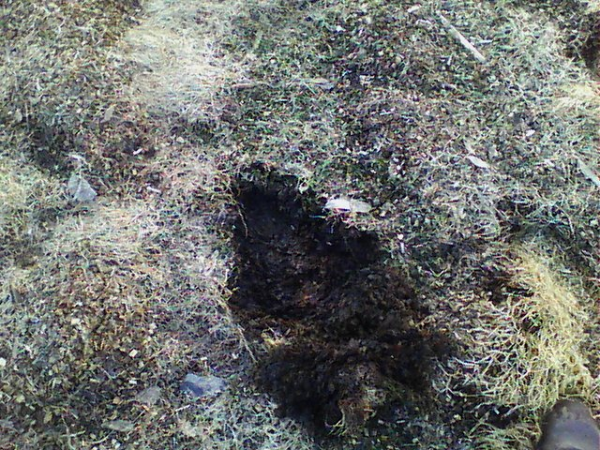
A nezakrytí vůbec ? I tak někde ..

Slide 6
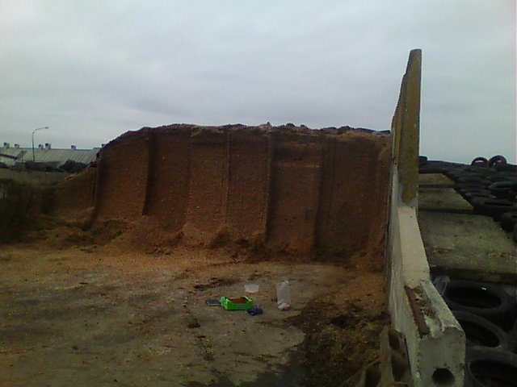
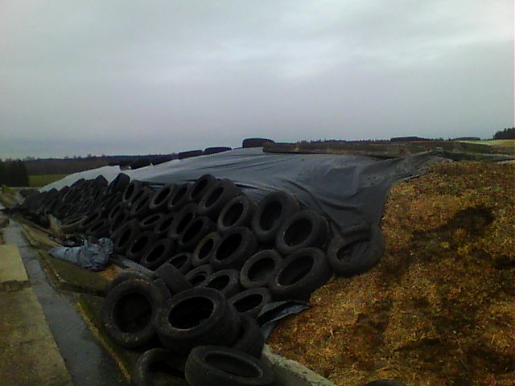
Problém vždy - vršek-bok-není možné dostatečné udusání

Slide 7
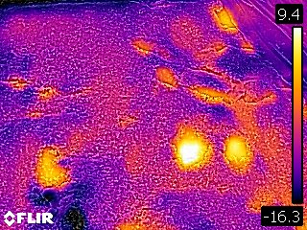
Neudusaný bok – obrovské ztráty

Slide 8
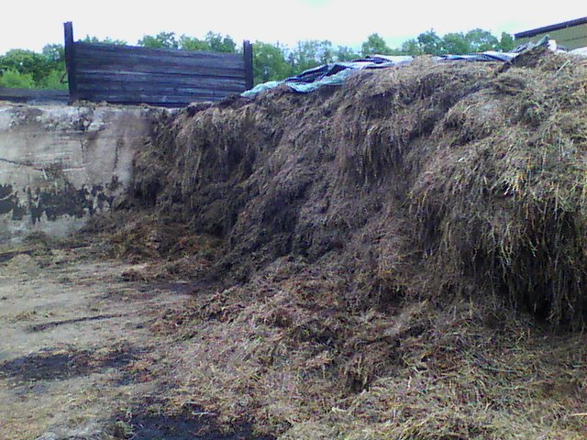
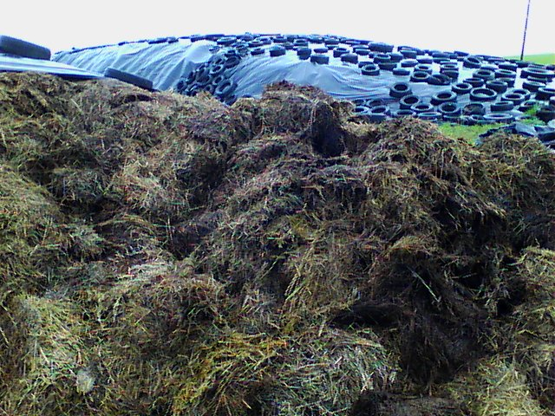
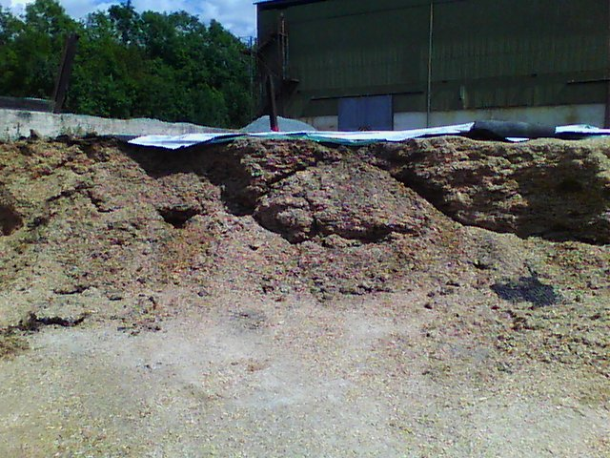
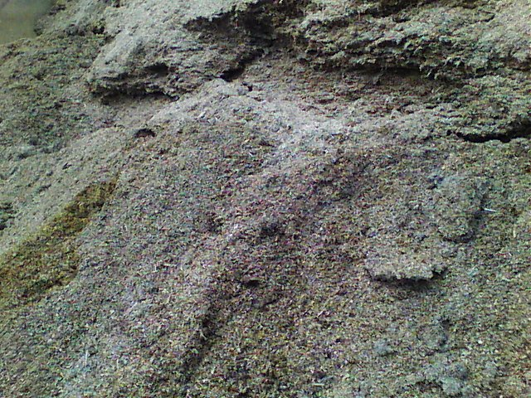
Nešetrné odběry –problém

Slide 9
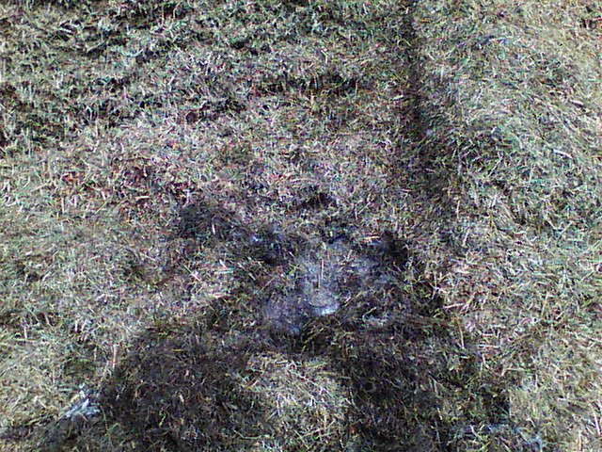
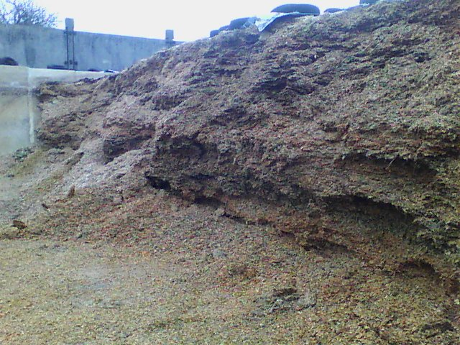
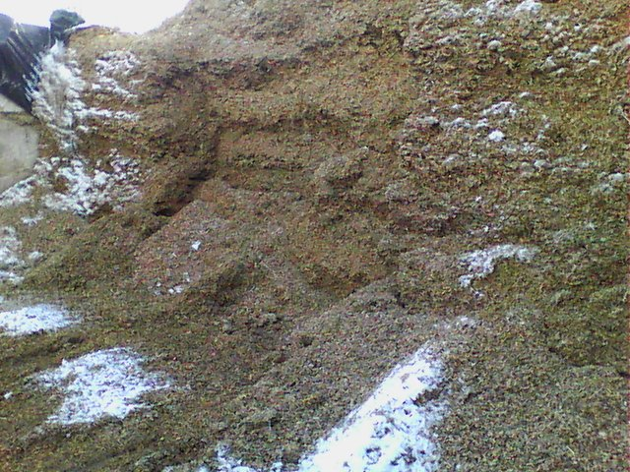
Hlavně důraz na začišťování hmoty

Slide 10
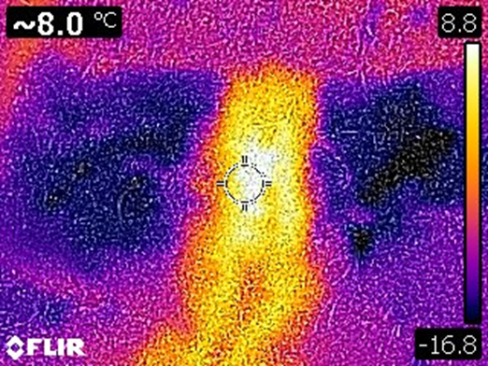
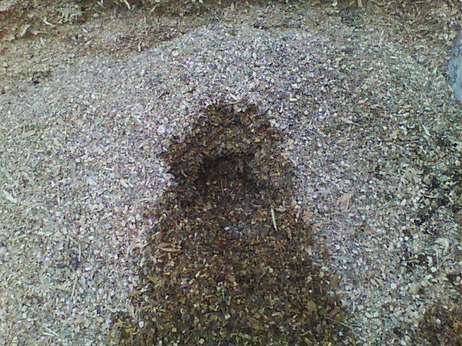
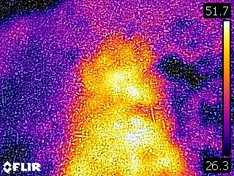
Detail termokamerou nezčištěno

Slide 11
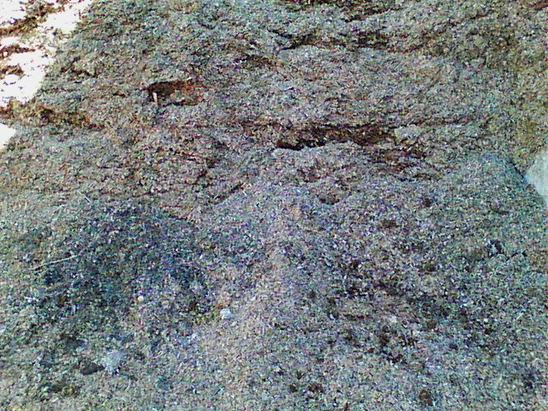
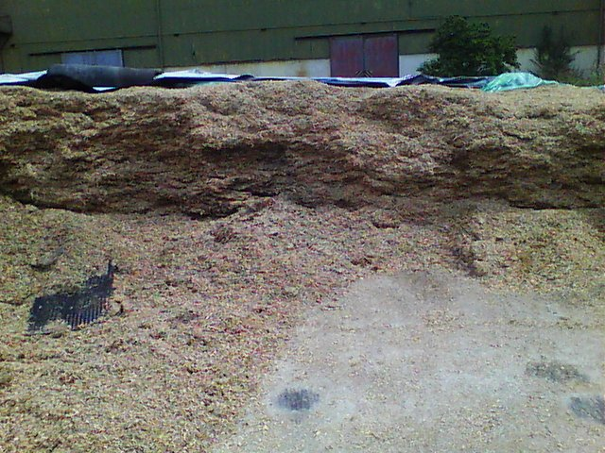
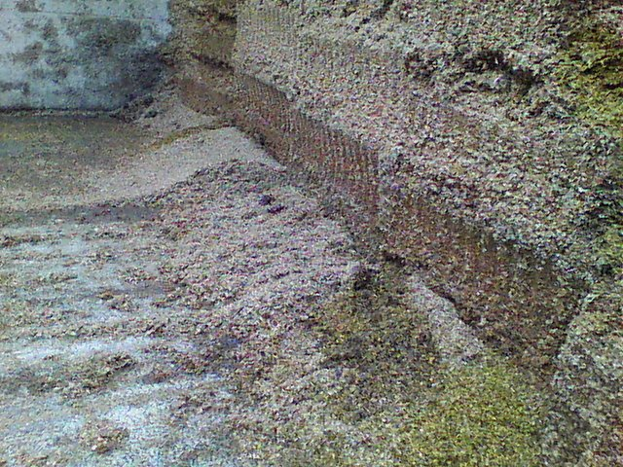
Nezačištěné, moc odkryté a padá zvrchu

Slide 12
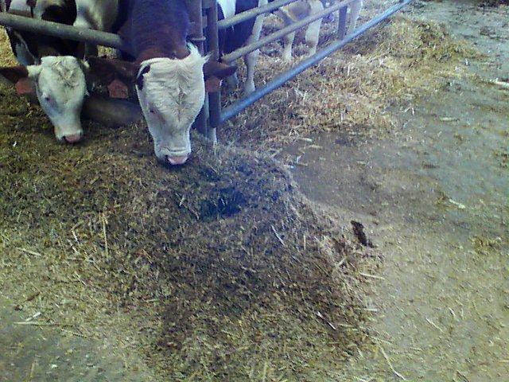
A jaké je pak na žlabu, při krmení ????

Slide 13
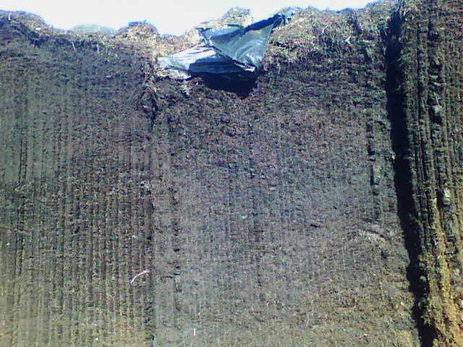
Takto přece ne !!!

Slide 14
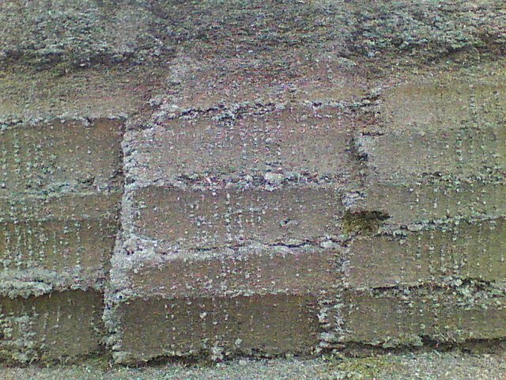
Vykusovač ano – ale ne tupý Ano

Slide 15
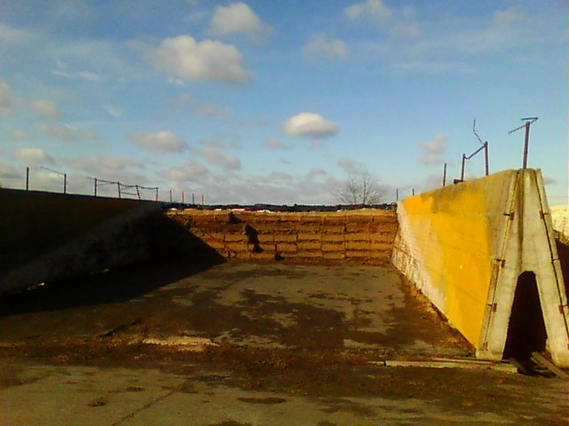
Vykusovač a lžíce takto OK

Slide 16
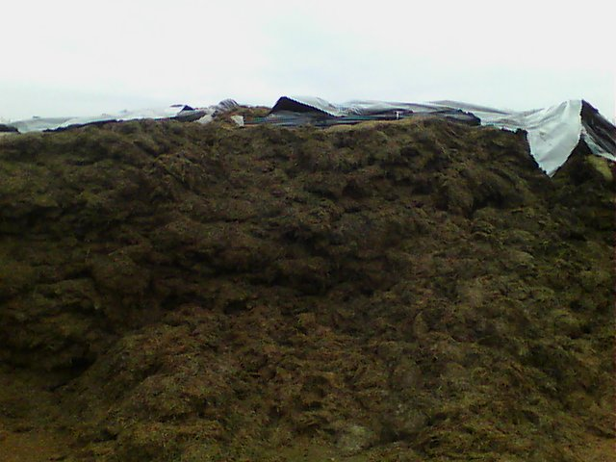
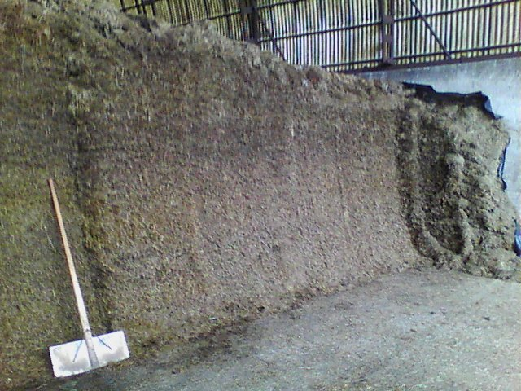
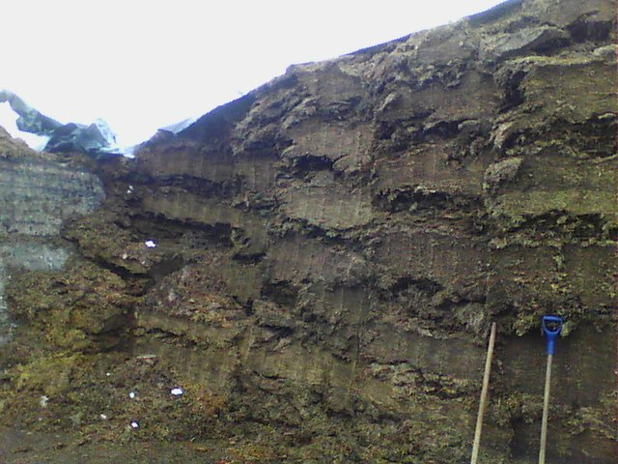
Nakladací lžíce - ale prosím šetrně vždy

Slide 17
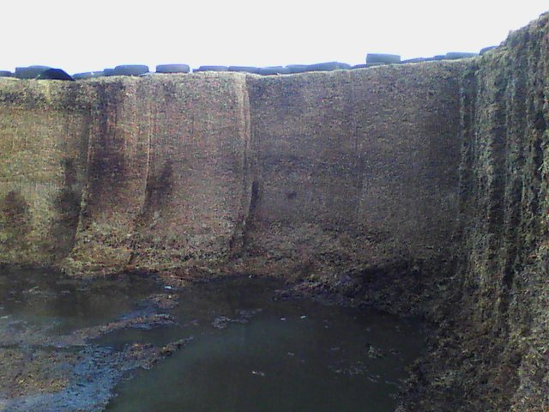
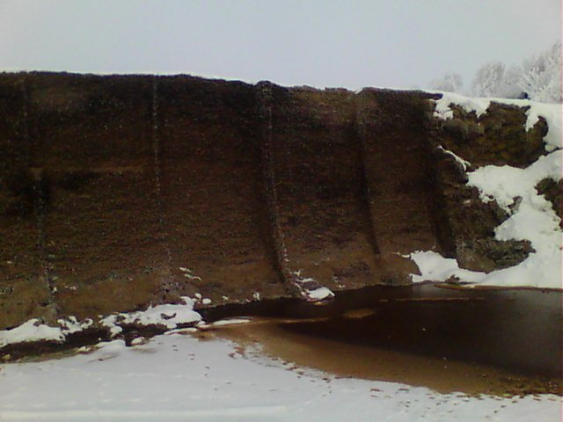
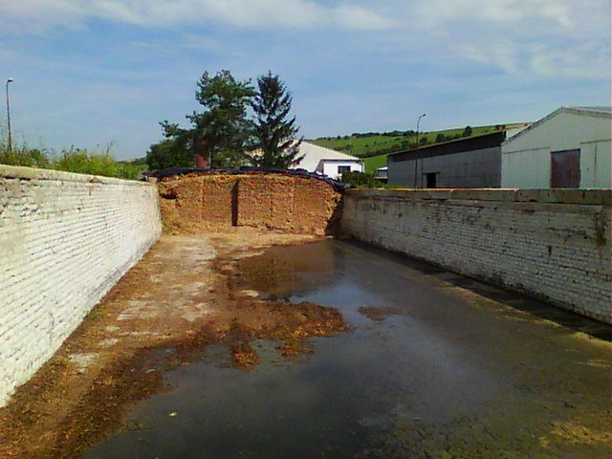
I takto někde bohužel vypadá

Slide 18
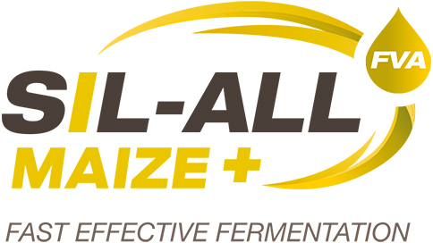
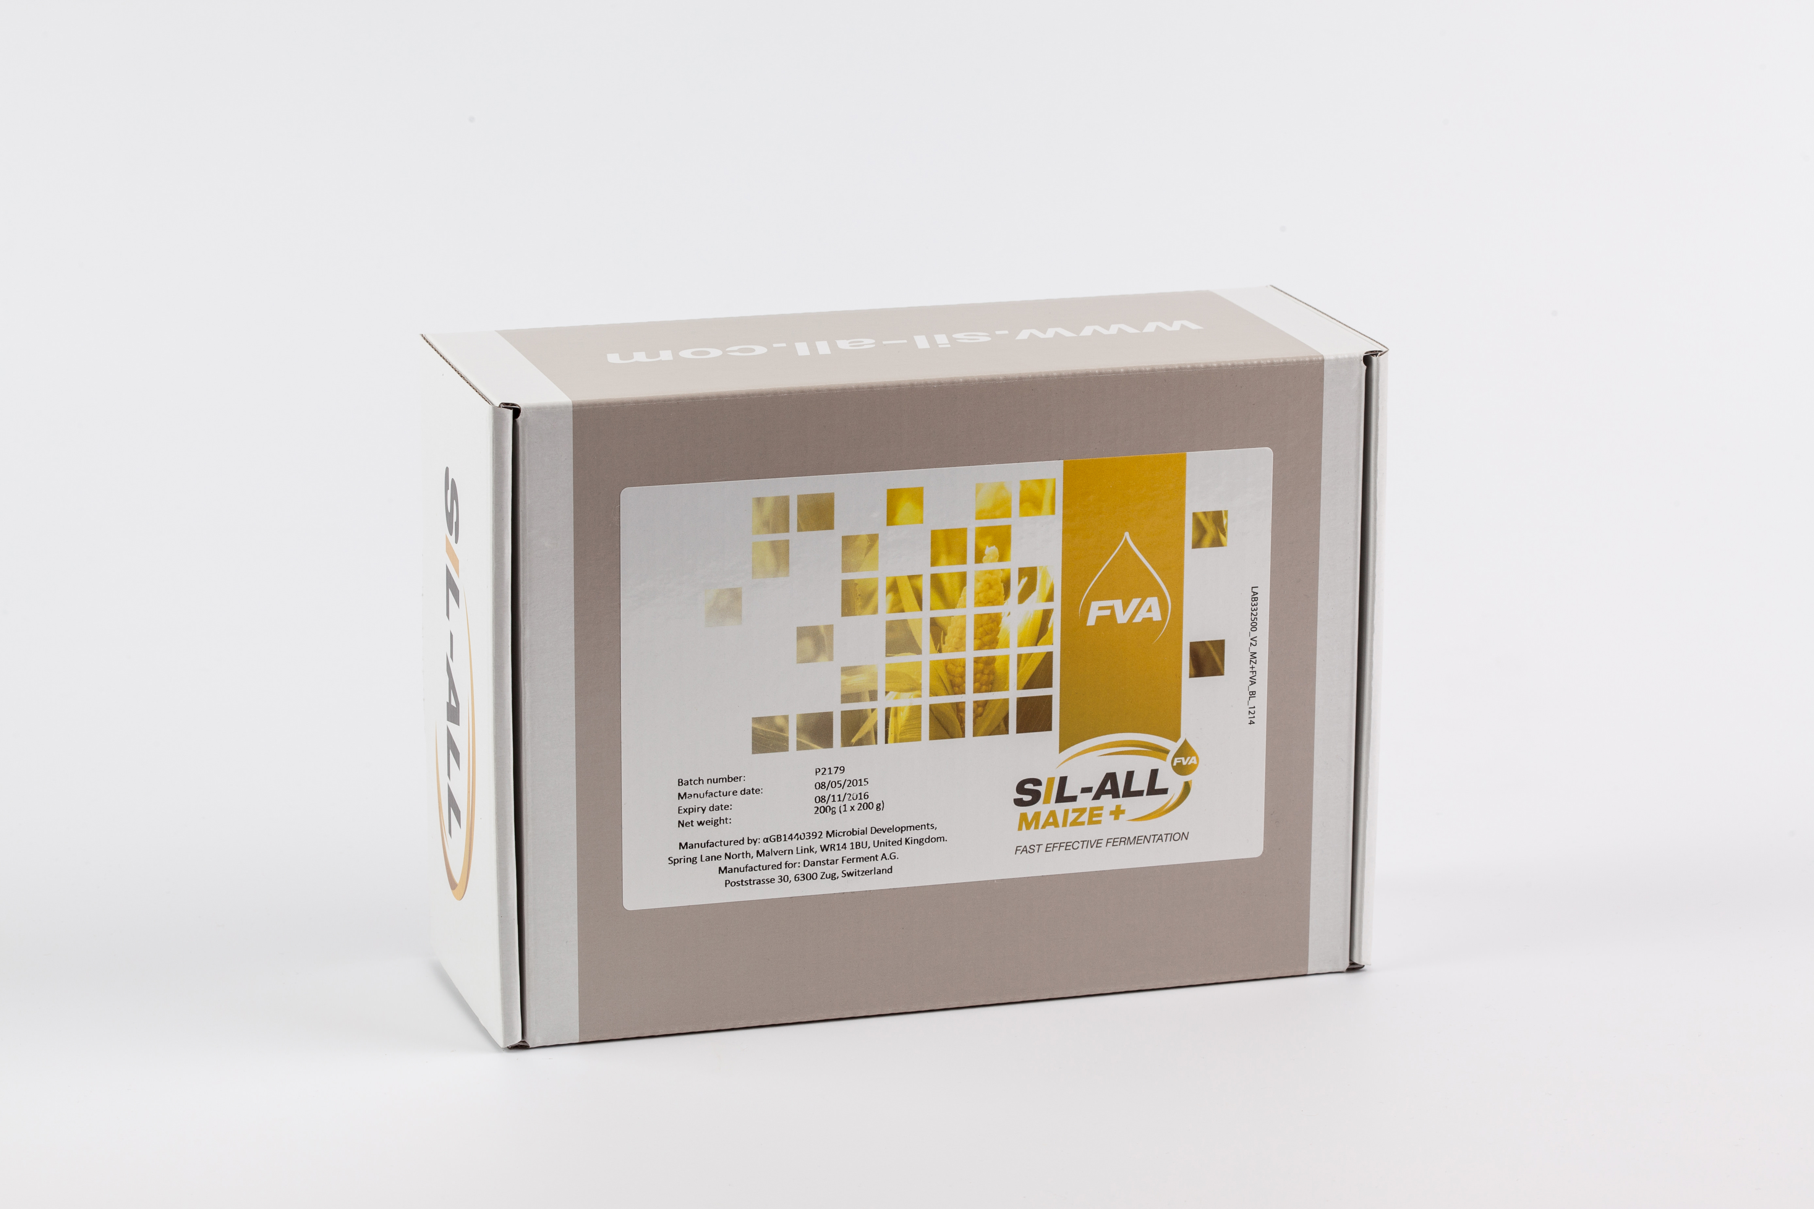
Bacteria | Rate | Enzyme
Pediococcus acidilactici | 100,000 cfu/g | α-amylase
Propionibacterium acidipropionici | 150,000 cfu/g
Total bacterial application | 250,000 cfu/g
Základní dávka 2g/t
Základní balení sáček 200g/100t
1 box=800g (4x200g)/400t

Slide 19
Propionibacterium acidipropionici
Acidotolerantní kmen
Přednostně využívá kyselinu mléčnou
Nesnižuje koncentraci cukrů
Produkuje 2 moly kyseliny propionové & 1 mol kyseliny octové

Slide 20
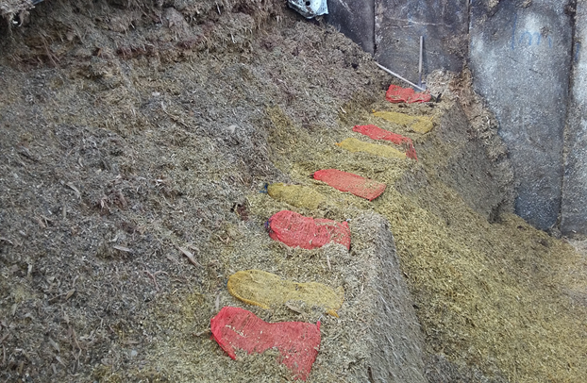
Ověřování přípravku Sil-All Maiz v praxi, AGRA Brtnice, VZOD Zašová

Slide 21
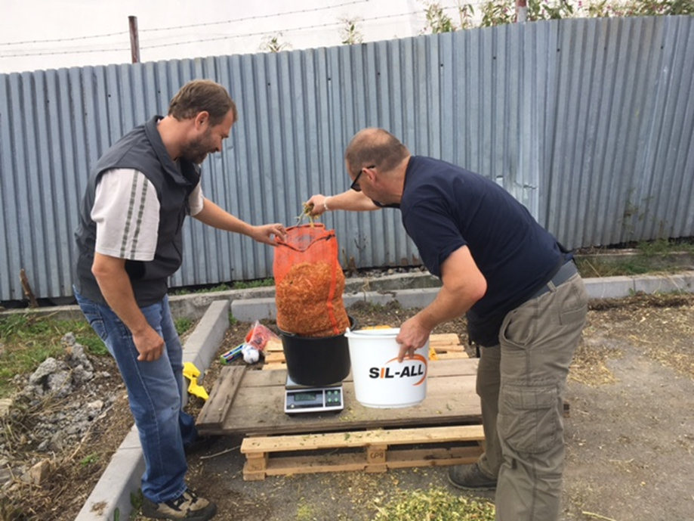
Založení pokusů

Slide 22
Vyhodnocení ztrát
U neošetřené siláže došlo k průměrné ztrátě hmotnosti o 6,63 %, u ošetřené jen 5%, vztaženo na čerstvou hmotu
Ošetřením siláže inokulantem došlo k lepší fermentaci a zachování o 22,82 t hmoty více ve žlabu o velikosti 1400 t
U neošetřené siláže došlo k průměrné ztrátě hmotnosti o 3,4 %, u ošetřené jen 2,76% vztaženo na čerstvou hmotu
Ošetřením siláže inokulantem došlo k lepší fermentaci a zachování o 7,68 t hmoty více ve žlabu o velikosti 1200 t

Slide 23
Výsledné hodnoty kyselin a etanolu
Po proběhlé fermentaci se ukazuje, že při použití Maize + je poměr LA: AA 7,55 ve srovnání s 4,74 pro neošetřenou siláž.
Ošetřená siláž má výrazně vyšší obsah kyseliny mléčné 3,7%, a nižší hladinu kyseliny octové 0,49%
Fermentace vždy probíhá rychleji v siláži ošetřené inkokulantem, zde Sil-All Maize + (a je prokázáno skutečností, že zde probíhá homofermentativně řízená fermentace, viz. lepší poměr LA: AA ), což znamená, že kvasinky byly během silážování rychleji inhibovány a výsledkem je pak nižší obsah etanolu a stabilnější siláž při vybírání
Ze statistických údajů je zřejmé, že hodnota stravitelnosti bude o 1 - 2% lepší v siláži ošetřené Sil-All Maize +

Slide 24
A závěrem …
Použitím inokulantu došlo k řízené fermentaci a z původní naskladněné hmoty jsme zachovali více tun siláže.
Ošetřená siláž obsahovala vždy méně kvasinek a plísní, došlo k nižší produkci etanolu a zahřívání.
Kvasinky a plísně v přítomnosti vzduchu vždy siláž zahřívají, čímž dochází ke ztrátám sušiny, snížení příjmu krmiva , energie a tak produktivity zvířat.
Siláž ošetřená Sil-All Maize + byla významně stabilnější při vybírání, sledování sekundární stability – rozdíl 10 hodin navíc
Zvýšením teploty o každých 10 ºC v 1 tuně siláže je ztrátou takového množství energie, které vede ke snížení produkce o 5 l mléka

Slide 25
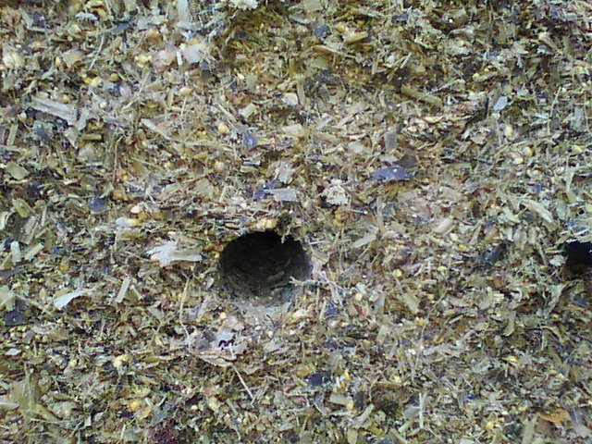
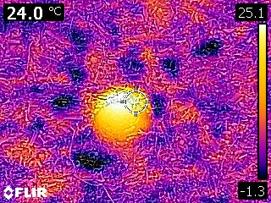
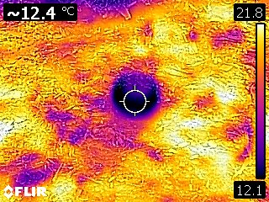
Neošetřené – Ošetřené Sil-All Maize

